Slide 1

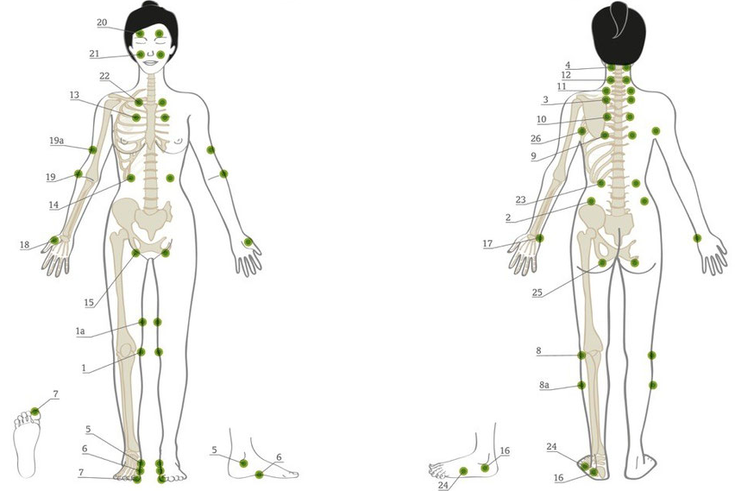
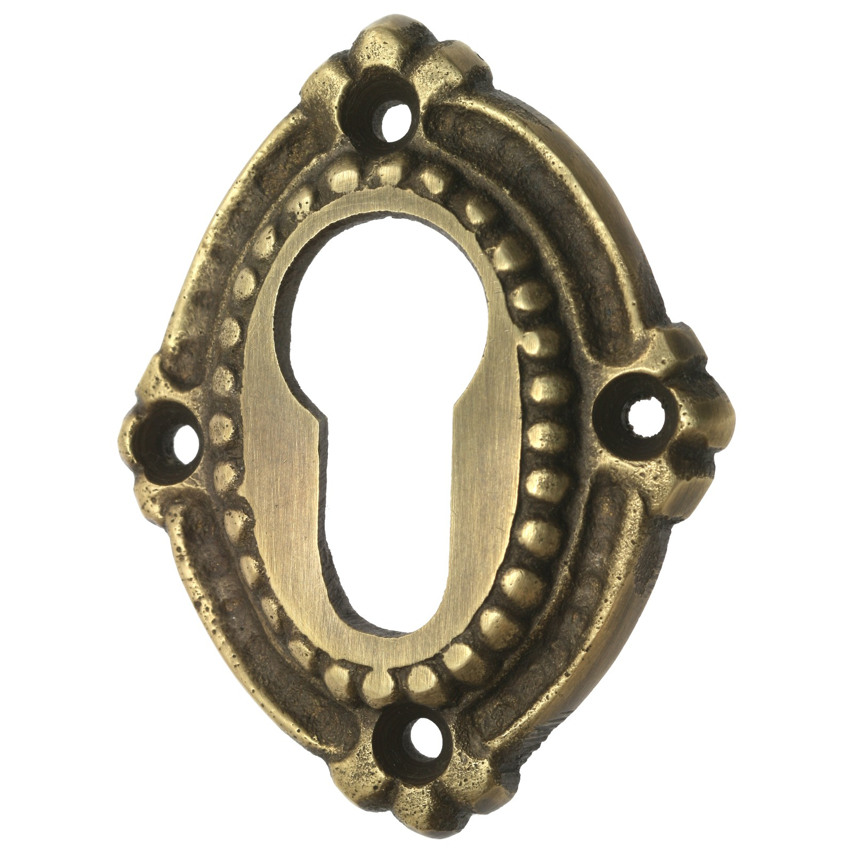
Eliane Wenger
Praxis für Gesundheit & Wohlbefinden
Dieses Blatt gehört
__________________________

